Slide 1
É CRIME!
CÓDIGO PENAL (Decreto Lei 2.848/1940)
Calúnia
Art. 138. Caluniar alguém, imputando-lhe falsamente fato definido como crime:
Pena – detenção, de seis meses a dois anos, e multa.
Difamação
Art. 139. Difamar alguém, imputando-lhe fato ofensivo à sua reputação:
Pena – detenção, de três meses a um ano, e multa.
Injúria
Art. 140. Injuriar alguém, ofendendo-lhe a dignidade ou o decoro:
Pena – detenção, de um a seis meses, ou multa.

Slide 2
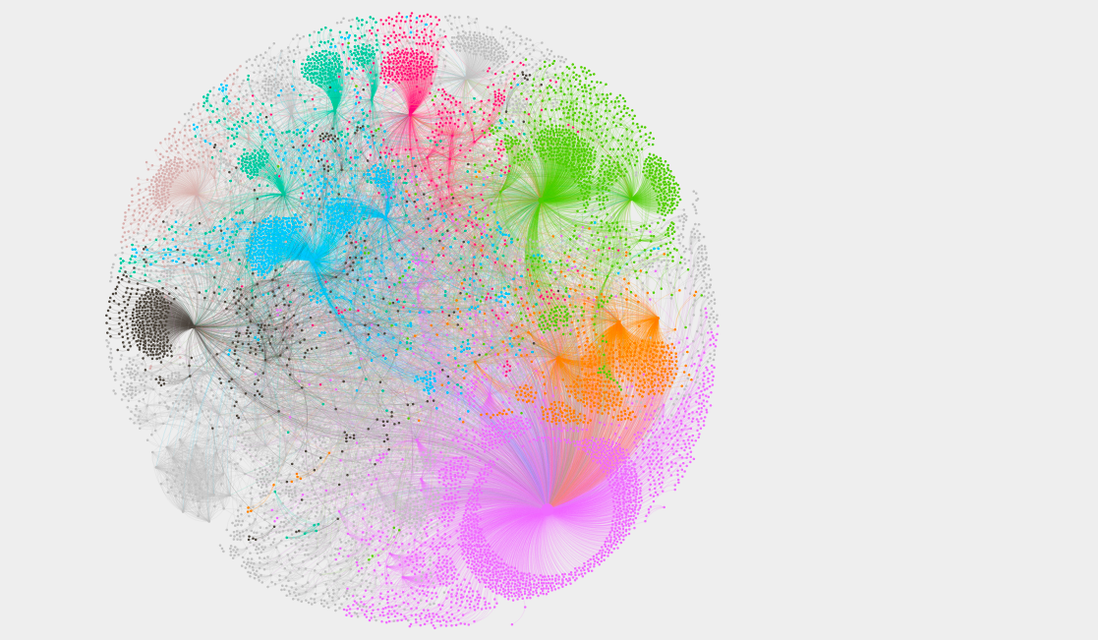
A teia em 24 horas
(Alvo da vez)
A PARTIR DE UM ALVO…
WWF
(DiCaprio)
jairbolsonaro

Slide 3
A teia em 24 horas
(Alvo da vez)
PRINCIPAIS REFERÊNCIAS:
Políticos:
Jair Bolsonaro
Eduardo Bolsonaro
Abraham Weintraub
Carla Zambelli
Daniel Silveira
Influenciadores:
Olavo de Carvalho
Leandro Ruschel
Allan dos Santos
Publicadores:
Lets_Dex
Terça Livre
oproprioolavo
terçalivre
carlazambelli17
lets_dex
allantercalivre
bolsonarosp
WWF
(DiCaprio)
danielpmerj
abrahanweint
biakicis
PERFIS OFICIAIS
leandroruschel
jairbolsonaro
GRANDE MÍDIA

Slide 4
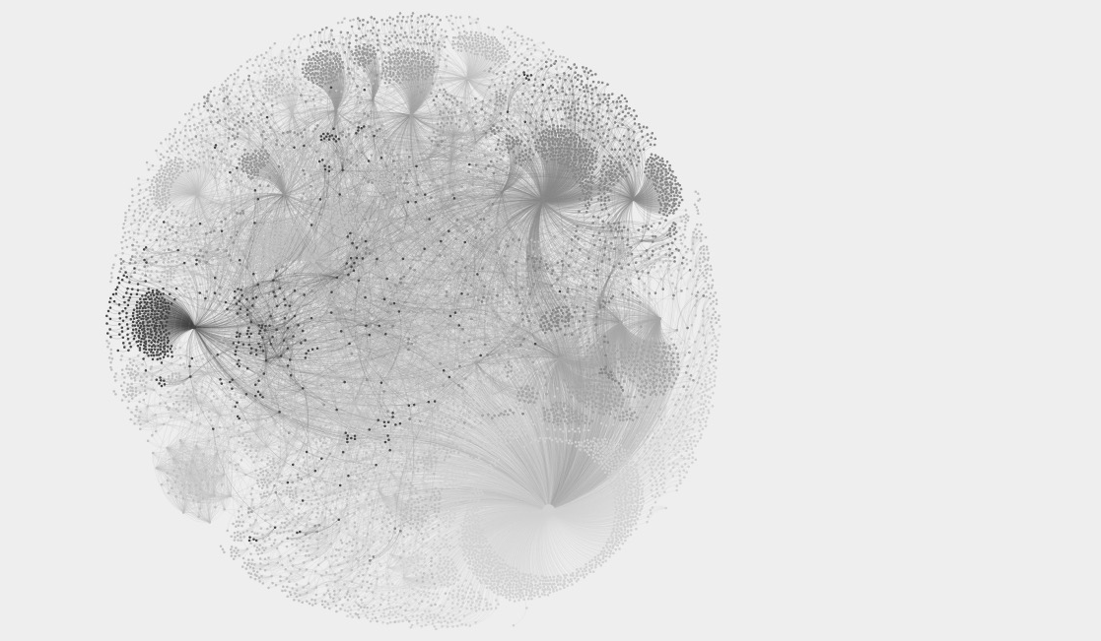
A teia em 24 horas
(Alvo da vez)
POLÍTICOS:
Aliados incondicionais do clã Bolsonaro;
Seguem as instruções de Eduardo Bolsonaro;
Ativam a militância política.
oproprioolavo
terçalivre
carlazambelli17
lets_dex
carteiroreaca
allantercalivre
carlosjordy
bolsonarosp
WWF
(DiCaprio)
danielpmerj
caroldetoni
filipebarrost
douglasgarcia
abrahanweint
depheliolopes
somosaliança
biakicis
PERFIS OFICIAIS
leandroruschel
jairbolsonaro
GRANDE MÍDIA

Slide 5
A teia em 24 horas
(Alvo da vez)
INFLUENCIADORES:
Normalmente, discípulos de Olavo de Carvalho;
Compartilham as ideias em busca de audiência;
Servem como temática para a “bolha”.
taiguara_sousa
oproprioolavo
opropriopontes
terçalivre
carlazambelli17
silviogrimaldo
lets_dex
carteiroreaca
allantercalivre
carlosjordy
bolsonarosp
WWF
(DiCaprio)
flaviogordon
danielpmerj
caroldetoni
filipebarrost
douglasgarcia
filipitrielli
abrahanweint
depheliolopes
clawild1
somosaliança
biakicis
flaviomorgen
PERFIS OFICIAIS
leandroruschel
jairbolsonaro
GRANDE MÍDIA

Slide 6
A teia em 24 horas
(Alvo da vez)
PUBLICADORES:
São pautados por políticos e influenciadores;
Participam do “movimento de manada”;
Muitos são perfis falsos, para dificultar responsabilização por conteúdos falsos;
Alguns usados por assessores parlamentares.
taiguara_sousa
oproprioolavo
opropriopontes
brasil_paralelo
terçalivre
carlazambelli17
silviogrimaldo
bolsoneas
lets_dex
carteiroreaca
criticanac
allantercalivre
carlosjordy
bolsonarosp
WWF
(DiCaprio)
flaviogordon
danielpmerj
caroldetoni
filipebarrost
isentoes2
douglasgarcia
filipitrielli
abrahanweint
depheliolopes
clawild1
somosaliança
biakicis
sensoinc
flaviomorgen
PERFIS OFICIAIS
leandroruschel
conexaopolitica
belinhapoodlebr
jairbolsonaro
GRANDE MÍDIA

Slide 7
A teia em 24 horas
(Alvo da vez)
taiguara_sousa
oproprioolavo
@bolsoranorosp faz a conexão entre VIDA REAL e a BOLHA.
Expansão para fora da bolha fica a cargo de robôs.
opropriopontes
brasil_paralelo
terçalivre
carlazambelli17
(A BOLHA)
silviogrimaldo
bolsoneas
lets_dex
carteiroreaca
criticanac
allantercalivre
carlosjordy
bolsonarosp
WWF
(DiCaprio)
flaviogordon
danielpmerj
caroldetoni
filipebarrost
isentoes2
douglasgarcia
filipitrielli
abrahanweint
depheliolopes
clawild1
somosaliança
biakicis
sensoinc
flaviomorgen
PERFIS OFICIAIS
leandroruschel
conexaopolitica
belinhapoodlebr
(VIDA REAL)
30 MIL INTERAÇÕES
EM 24 HORAS
jairbolsonaro
GRANDE MÍDIA

Slide 8
Estrutura de Robôs
Durante 4 anos, reuniram mais de 1.000 características que diferenciam humanos de robôs, classificadas em 3 categorias:
Perfil: pouca personalização do perfil, sem foto, idioma, localização, etc.
Padrão social: sem conteúdos originais, retwittam conteúdos vindos de poucos perfis.
Atividade: seguem o mesmo padrão de atividade, atuando em conjunto, ao mesmo tempo, com o mesmo conteúdo, em enorme quantidade em curto período.
BOTOMETER.ORG
(Metodologia desenvolvida por cientistas de dados da Universidade de Indiana EUA para identificar robôs)
Método Botometer: https://onlinelibrary.wiley.com/doi/full/10.1002/hbe2.115

Slide 9
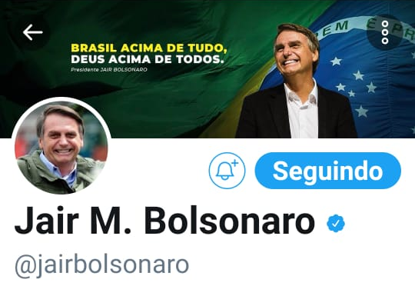


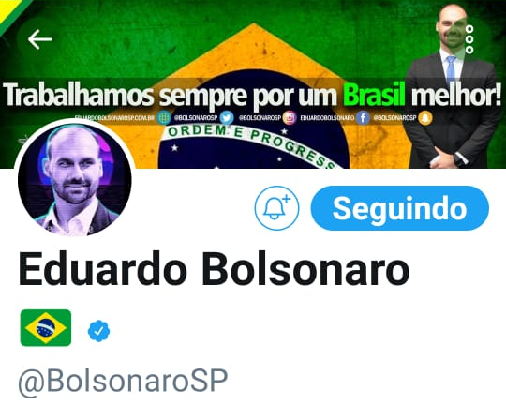
Estrutura de Robôs
(Aplicativo desenvolvido para identificação das características de robôs nos dados públicos dos seguidores)
BOTOMETER.ORG
API desenvolvido por https://github.com/cuducos/bot-followers

Slide 10
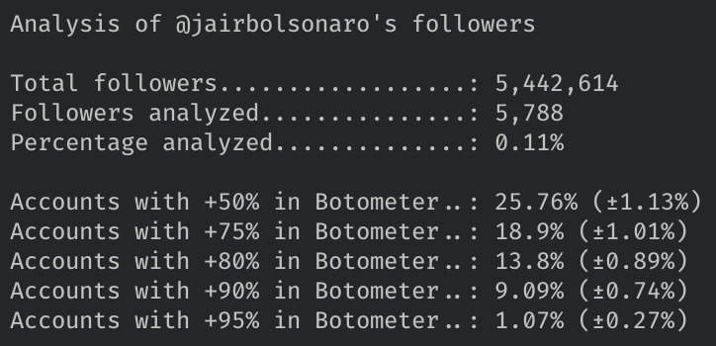
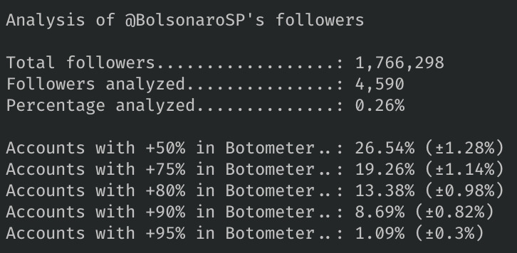
Estrutura de Robôs
- Seguidores: 5,4 milhões
ROBÔS:
1.402.017
1,87 MILHÃO DE ROBÔS EM APENAS DUAS CONTAS DE TWITTER
BOTOMETER.ORG
- Seguidores: 1,7 milhão
ROBÔS:
468.775
API desenvolvido por https://github.com/cuducos/bot-followers

Slide 11
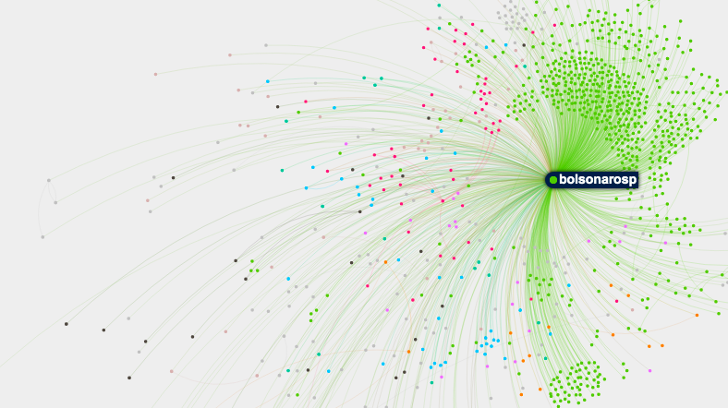
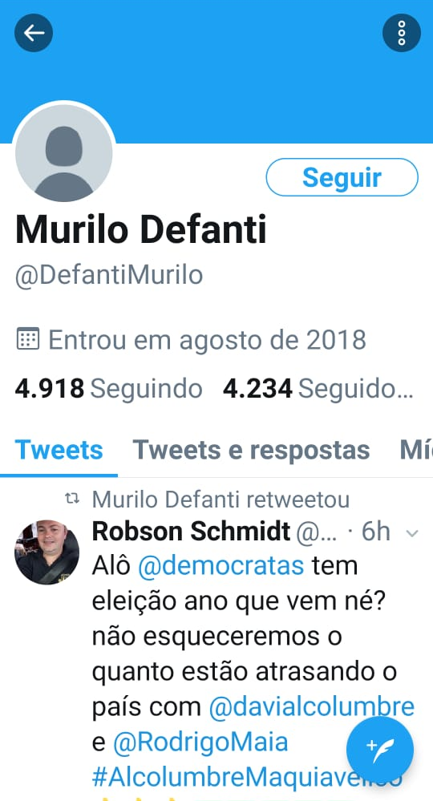
Estrutura de Robôs
Máquina de Retwitees:
Sem personalização de perfil
Nenhum conteúdo original
88.000 retwitees em 1 ano
1.123 #foragilmarmendes em um único dia

Slide 12
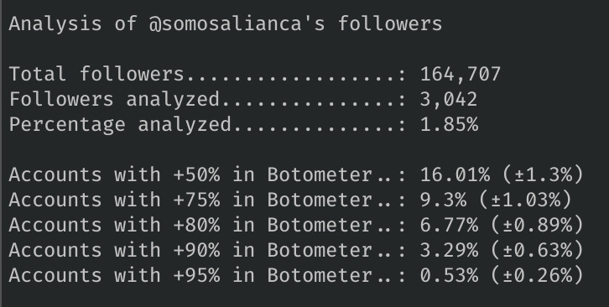
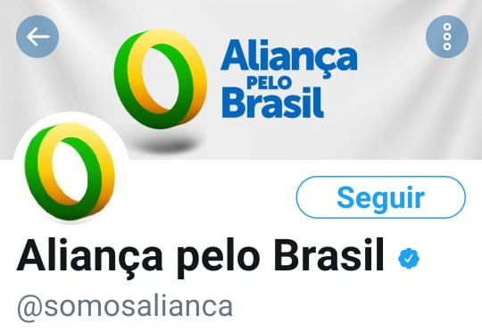
Estrutura de Robôs
- Seguidores: 164 mil
ROBÔS:
26 mil
BOTOMETER.ORG
Partido de robôs?
API desenvolvido por https://github.com/cuducos/bot-followers

Slide 13
O MECANISMO

Slide 14
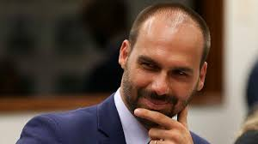
O Mecanismo
1 – DETERMINA O ALVO

Slide 15
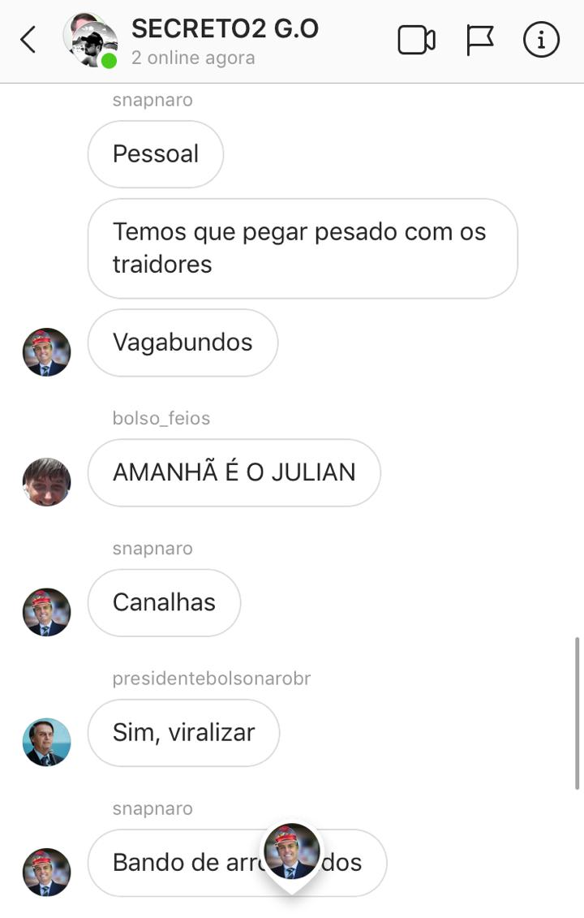
O Mecanismo
1 – DETERMINA O ALVO
2 - COORDENAÇÃO DE ATAQUES
Perfis / Assessores Parlamentares:
Bolsofeios
Bolsolindas
Bolsoneas
Carlos Opressor
Presidente Bolsonaro BR
Snapnaro

Slide 16
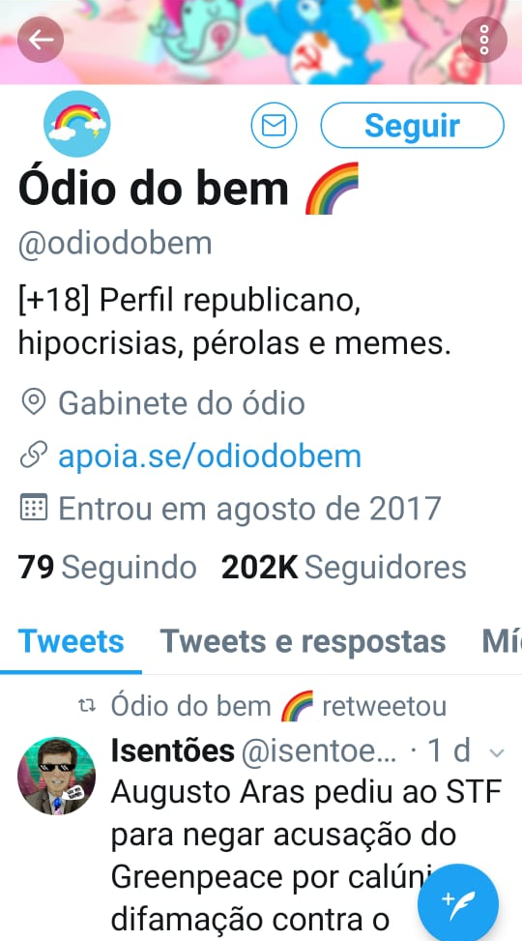
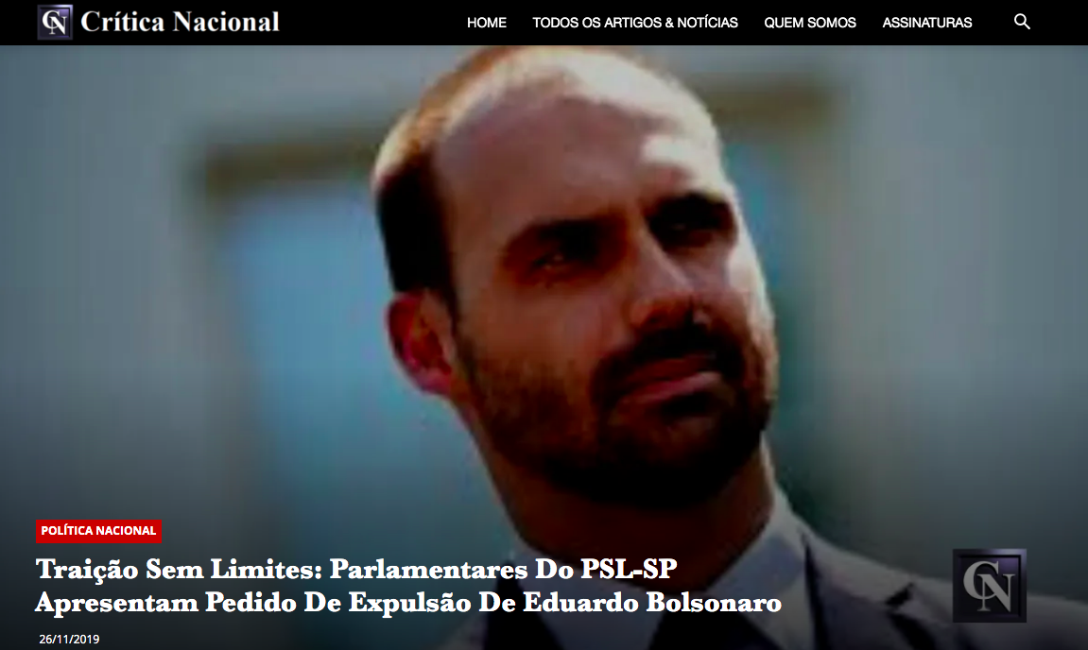
O Mecanismo
MAVs (PERFIS FALSOS):
Ódio do Bem
Isentões
Left_Dex
OUTROS PERFIS
SITES DE NOTÍCIAS
Brasil Paralelo
Crítica Nacional
Senso Incomum
Terça Livre
3 - PUBLICAÇÕES EM MASSA
1 – DETERMINA O ALVO
2 - COORDENAÇÃO DE ATAQUES
Perfis / Assessores Parlamentares:
Bolsofeios
Bolsolindas
Bolsoneas
Carlos Opressor
Presidente Bolsonaro BR
Snapnaro

Slide 17

O Mecanismo
MAVs (PERFIS FALSOS):
Ódio do Bem
Isentões
Left_Dex
OUTROS PERFIS
SITES DE NOTÍCIAS
Brasil Paralelo
Crítica Nacional
Senso Incomum
Terça Livre
3 - PUBLICAÇÕES EM MASSA
1 – DETERMINA O ALVO
2 - COORDENAÇÃO DE ATAQUES
Perfis / Assessores Parlamentares:
Bolsofeios
Bolsolindas
Bolsoneas
Carlos Opressor
Presidente Bolsonaro BR
Snapnaro
4 - CRESCIMENTO ARTIFICIAL (BOTs)
#AlcolumbreMaquiavelico
#DeixeDeSeguiraPepa
#ForaGilmarMendes

Slide 18
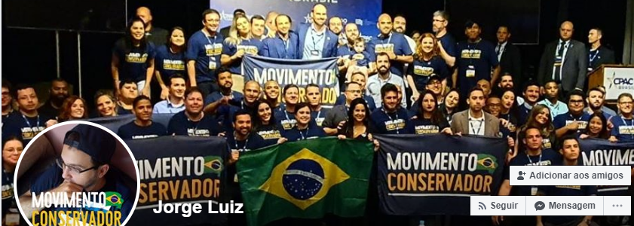
O Mecanismo
MAVs (PERFIS FALSOS):
Ódio do Bem
Isentões
Left_Dex
OUTROS PERFIS
SITES DE NOTÍCIAS
Brasil Paralelo
Crítica Nacional
Senso Incomum
Terça Livre
3 - PUBLICAÇÕES EM MASSA
1 – DETERMINA O ALVO
2 - COORDENAÇÃO DE ATAQUES
Perfis / Assessores Parlamentares:
Bolsofeios
Bolsolindas
Bolsoneas
Carlos Opressor
Presidente Bolsonaro BR
Snapnaro
4 - CRESCIMENTO ARTIFICIAL (BOTs)
5 - PAUTA MOVIMENTOS
#AlcolumbreMaquiavelico
#DeixeDeSeguiraPepa
#ForaGilmarMendes
Movimento Conservador
Direita SP
Avança Brasil

Slide 19
ORGANIZAÇÃO DA MILÍCIA

Slide 20





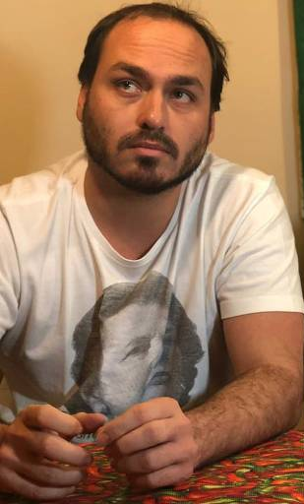









A Organização da Milícia Digital
Flávio
Bolsonaro
Jair
Bolsonaro
Gabinete
Do Ódio
Carlos
Bolsonaro
Eduardo
Bolsonaro
Parlamentares, dentre eles:
Carla
Zambelli
Bia
Kicis
Filipe Barros
Chris
Tonietto
Caroline
De Toni
Ana
Campagnolo
Daniel Silveira
Gil
Diniz
Douglas
Garcia
+ Assessores
+ Publicadores
+ Movimentos

Slide 21
GABINETE DO ÓDIO

Slide 22
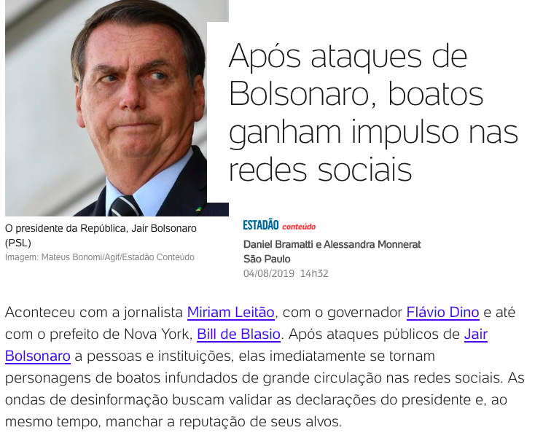
“Cuidam diretamente da comunicação do Presidente”
_Gen. Santos Cruz
José Matheus
Mateus Diniz
Carlos Bolsonaro
Filipe Martins
R$ 491.300
por ano
de dinheiro público
Tercio Arnaud
destinados a perseguir desafetos

Slide 23

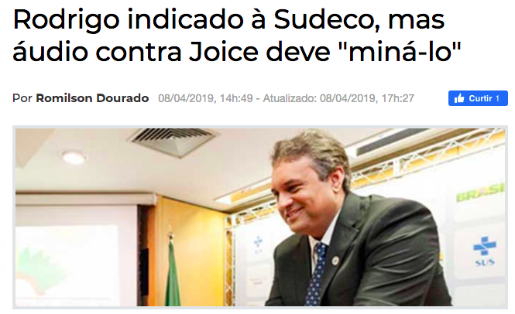
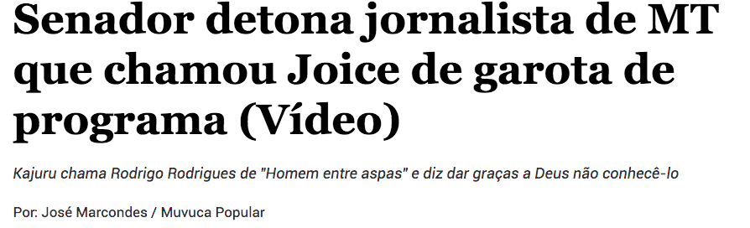
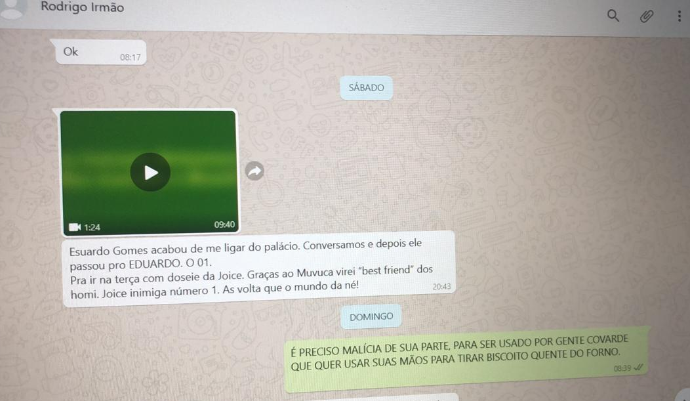
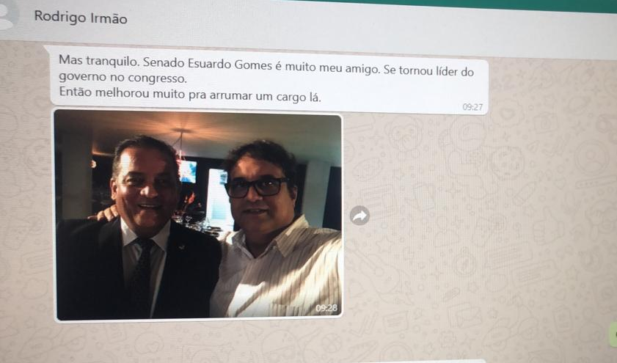
“ – Eduardo Gomes acabou de me ligar do palácio e depois passou para o EDUARDO, o 02. Pra ir na terça com dossiê da Joice, Graças ao Muvuca virei best friend dos homi. Joice inimiga número 1. As volta que o mundo dá né!”
“ – Senador Eduardo Gomes é muito meu amigo. Se tornou lider do governo no congresso. Então melhorou muito pra arrumar um cargo lá”

Slide 24
CENTRAL DE BOATOS

Slide 25


Slide 26
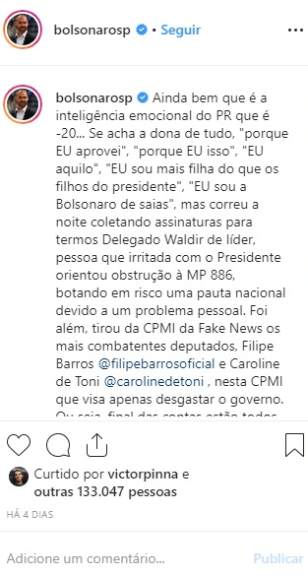
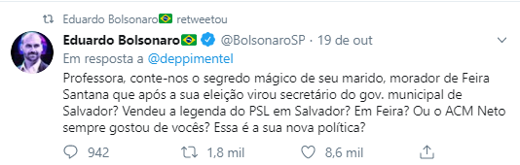
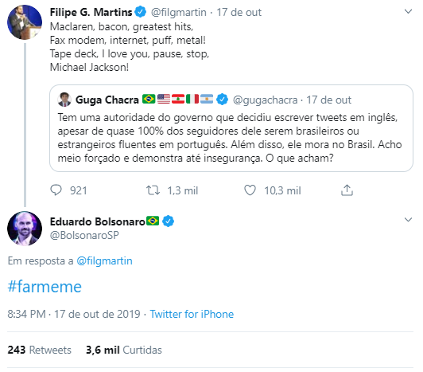
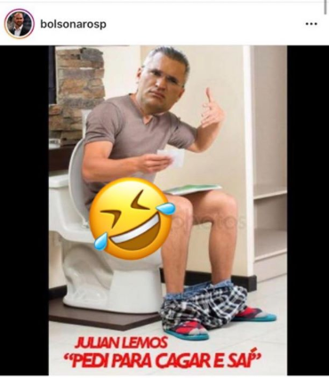

Slide 27
ATAQUES COORDENADOS

Slide 28
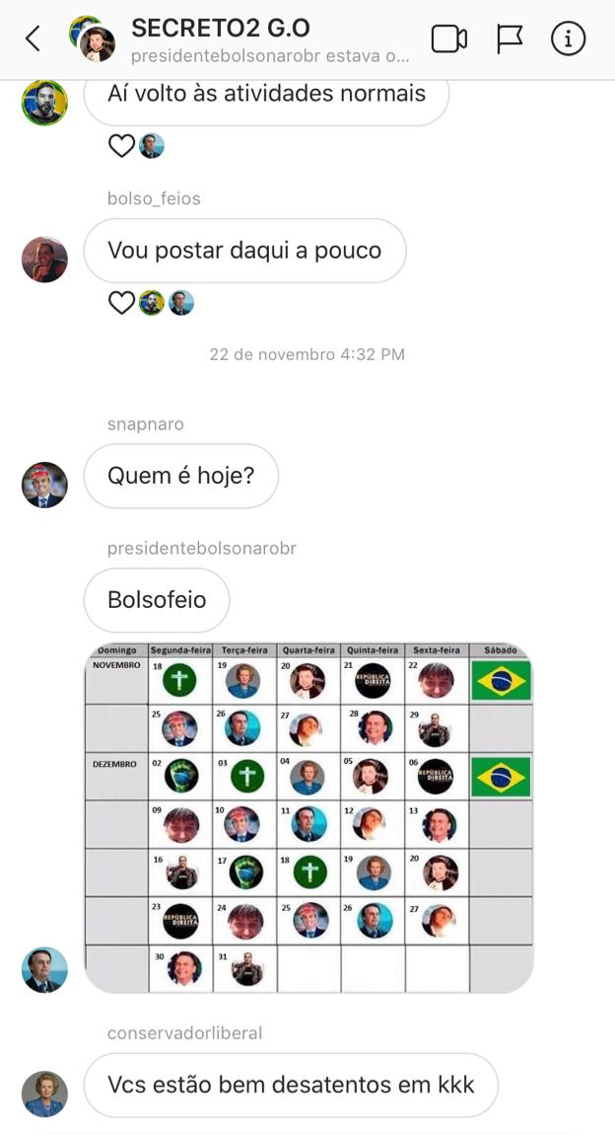
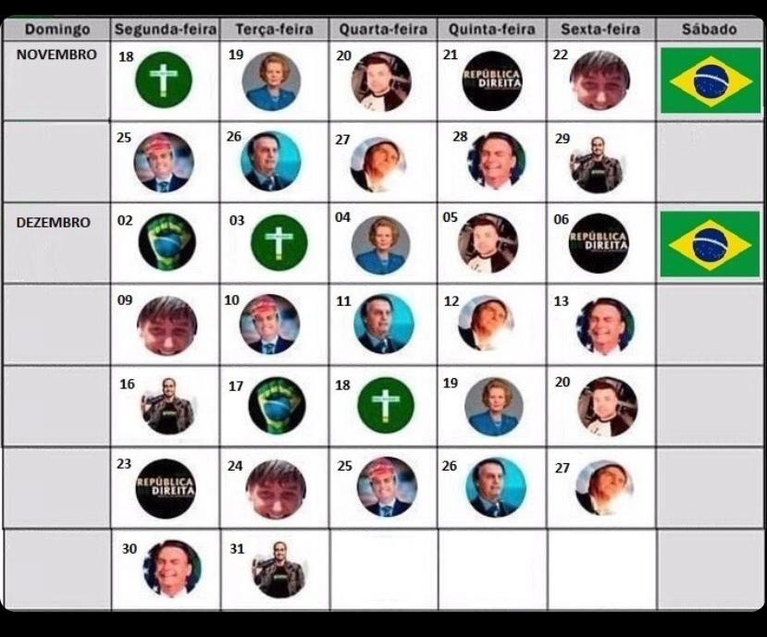
Organização com Atuação Permanente

Slide 29
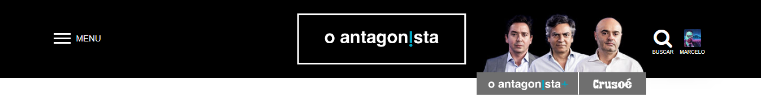
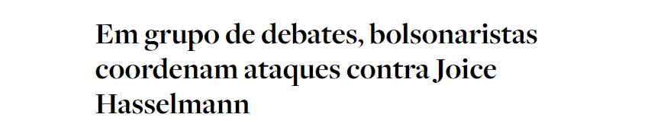
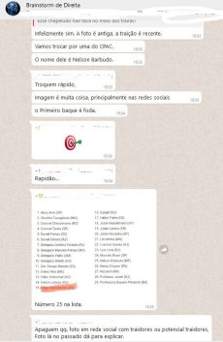
Determinam um alvo…
Joice Hasselman –
Nº 25 na lista de ataques
“ Apaguem as fotos em redes sociais com traidores ou potencial traidores”

Slide 30
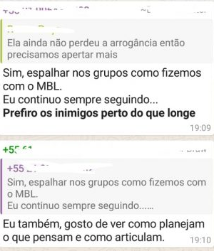
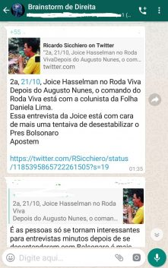
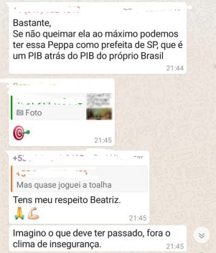
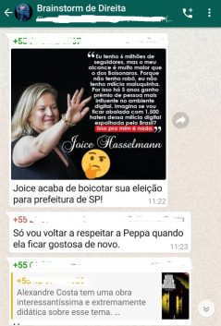
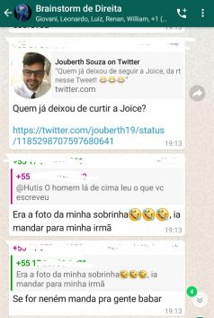
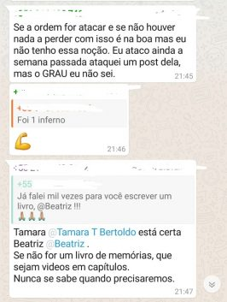
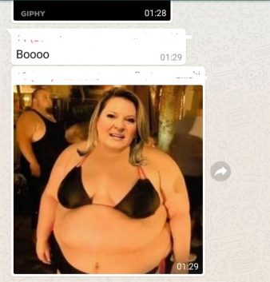

E atacam em bando!

Slide 31
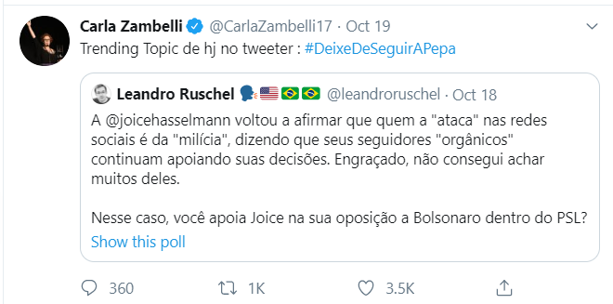
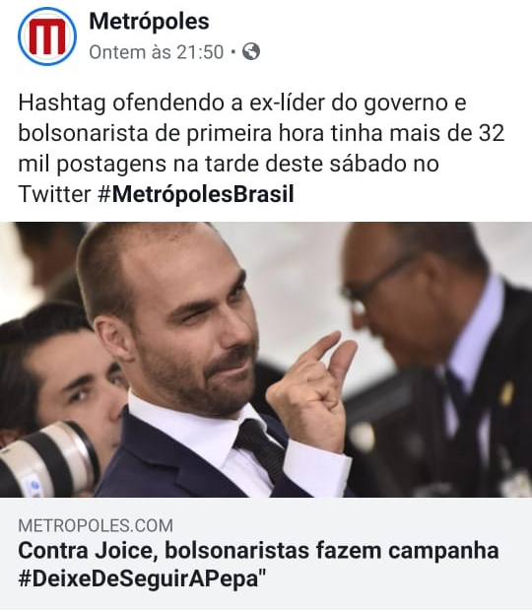
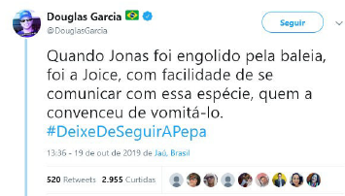
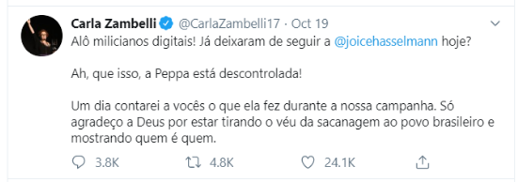
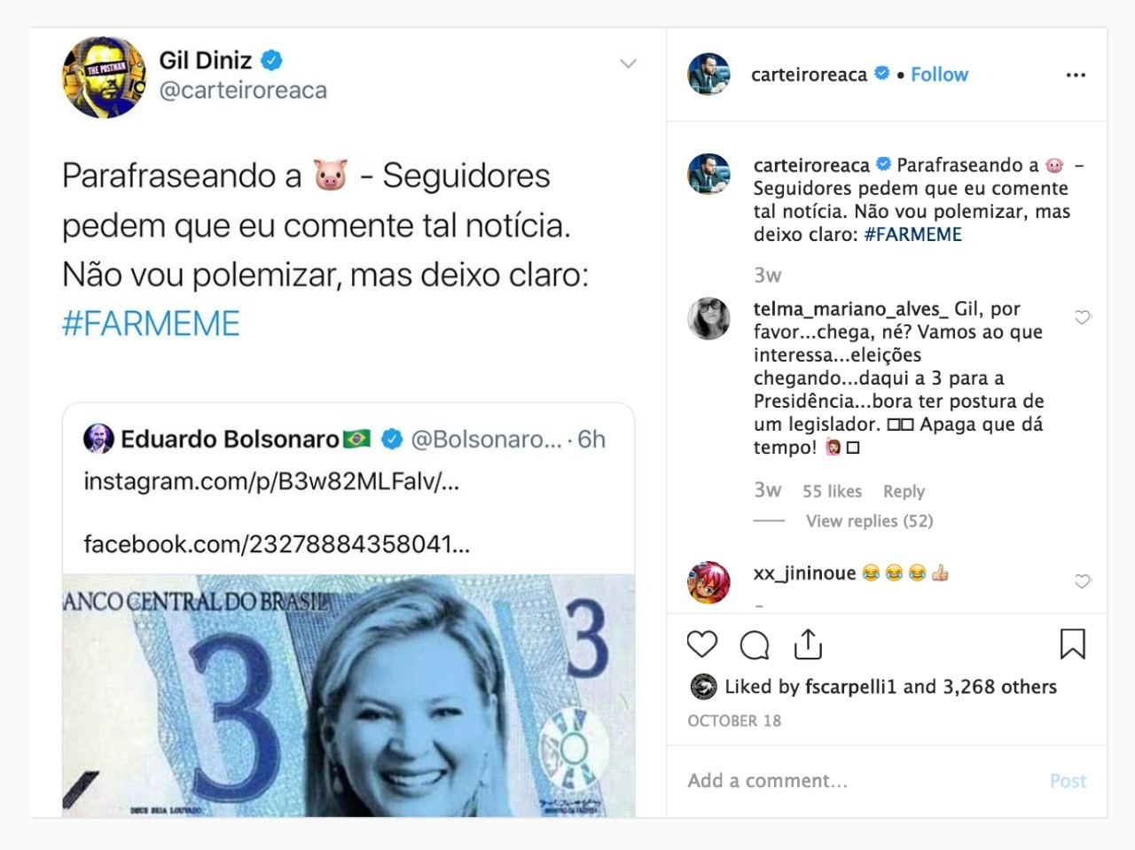
Com a ajuda de robôs…

Slide 32
Publicadores
MÍLICIA DIGITAL

Slide 33
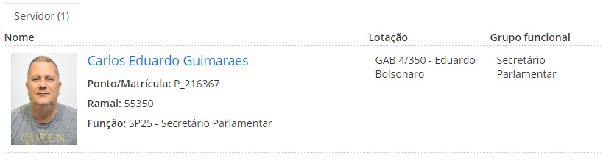
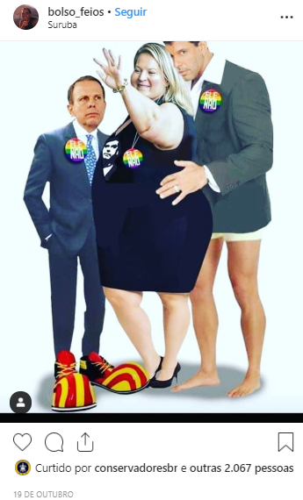
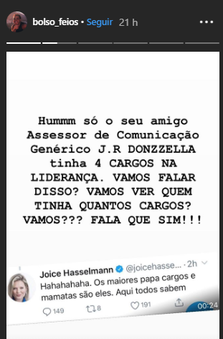
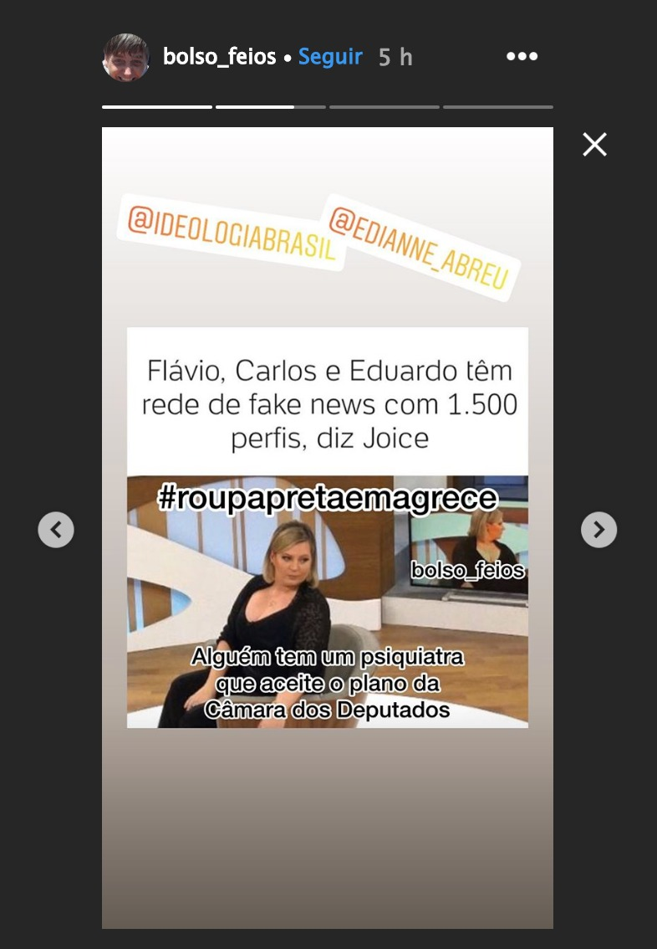
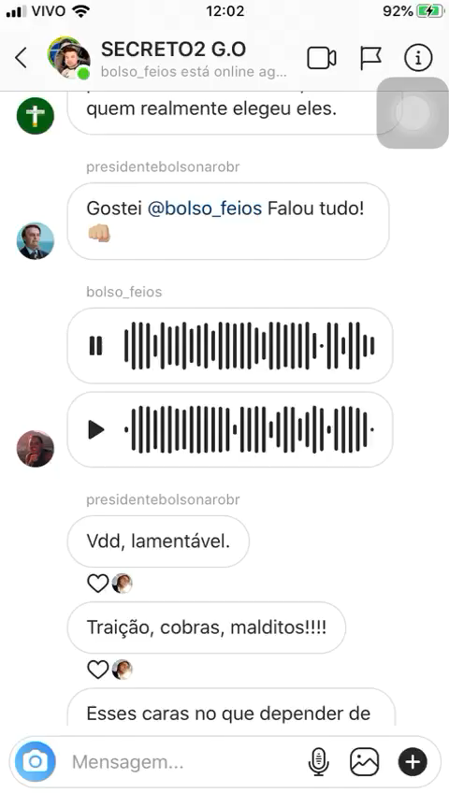
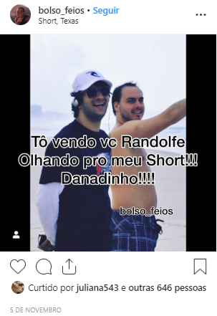
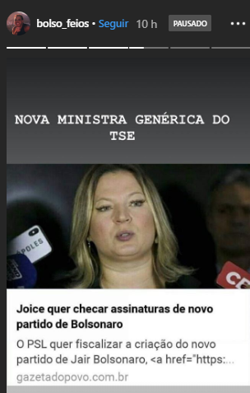
Bolsofeios
Tocar áudio:

Slide 34
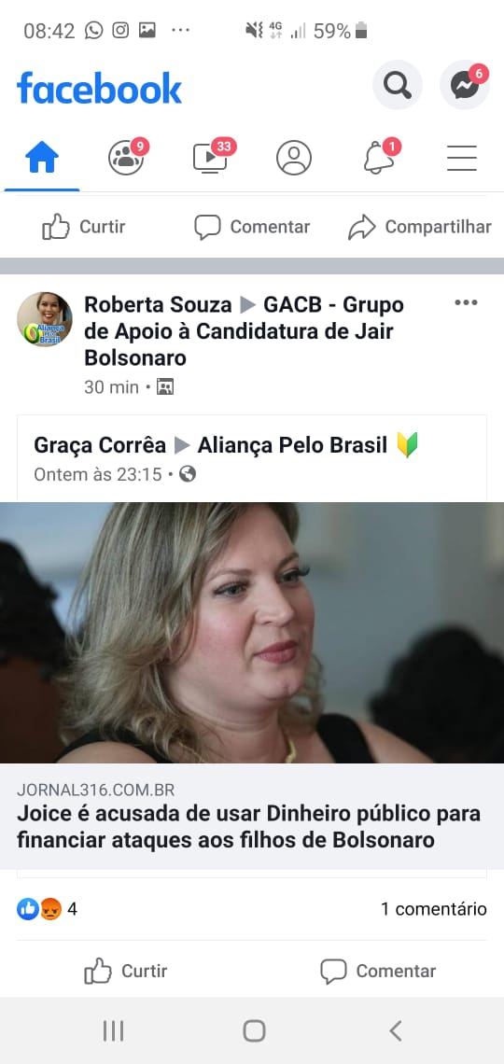




GACB e Aliança pelo Brasil (Central de Ataques Coordenados)

Slide 35







Professora Marisa

Slide 36






Pátria Amada Br

Slide 37






Snapnaro

Slide 38





Pavão Misterioso

Slide 39




Bolsoneas

Slide 40







Left Dex

Slide 41






Ódio do Bem

Slide 42


Ódio do Bem
Mais um alvo:
Lava-jato

Slide 43




MOBILIZAÇÃO DO CRIME

Slide 44




Slide 45




EDSON PIRES SALOMÃO
Presidente
DOUGLAS GARCIA BISPO DOS SANTOS
Vice-Presidente e Membro Fundador
JORGE LUIZ SALDANHA
II Vice-Presidente e Membro Fundador

Slide 46




Slide 47





Movimento ligado a Ted Martins

Slide 48







Movimento ligado a Ted Martins

Slide 49







Slide 50
QUEM É GIL DINIZ

Slide 51




Slide 52






Slide 53
GABINETE DO CRIME

Slide 54

Gab. Dep. Estadual Douglas Garcia (SP)
R$ 1.380.000 por ano para milícia digital.
* Dinheiro público

Slide 55





EDSON
SALOMÃO
Movimento Conservador
Lotação:
Gabinete Dep. Douglas Garcia
Remuneração:
R$ 24.730,88

Slide 56







JORGE L.
SALDANHA
Movimento Conservador
Lotação:
Gabinete Dep. Douglas Garcia
Remuneração:
R$ 18.204,09

Slide 57




ALEXANDRE B. DA SILVA
Movimento Conservador
Lotação:
Gabinete Dep. Douglas Garcia
Remuneração:
R$ 9.317,24

Slide 58








ANDRÉ
PETROS
Movimento Conservador
Lotação:
Gabinete Dep. Douglas Garcia
Remuneração:
R$ 9.317,24

Slide 59







CARLOS H.
OLÍMPIO
Movimento Conservador
Lotação:
Gabinete Dep. Douglas Garcia
Remuneração:
R$ 6.836,59

Slide 60





DYLAN
DANTAS
Movimento Conservador
Lotação:
Gabinete Dep. Douglas Garcia
Remuneração:
R$ 7.338,01

Slide 61






JHONATAN VALENCIO
Movimento Conservador
Lotação:
Gabinete Dep. Douglas Garcia
Remuneração:
R$ 7.699,70

Slide 62






LILIAN GOULART
Movimento Conservador
Lotação:
Gabinete Dep. Douglas Garcia
Remuneração:
R$ 6.318,07

Slide 63






Incitação ao crime de terrorismo:
LUCAS
REIS
Movimento Conservador
Lotação:
Gabinete Dep. Douglas Garcia
Remuneração:
R$ 11.674,67

Slide 64





MAICON
TROPIANO
Movimento Conservador
Lotação:
Gabinete Dep. Douglas Garcia
Remuneração:
R$ 6.836,59

Slide 65






MATHEUS GALDINO
Movimento Conservador
Lotação:
Gabinete Dep. Douglas Garcia
Remuneração:
R$ 6.836,59

Slide 66
CRIME VIRTUAL
CONSEQUÊNCIAS REAIS

Slide 67


Ataques a Reputações
“ – Eduardo Gomes acabou de me ligar do palácio e depois passou para o EDUARDO, o 02. Pra ir na terça com dossiê da Joice, Graças ao Muvuca virei best friend dos homi. Joice inimiga número 1. As volta que o mundo dá né!”

Slide 68




Ataques a Reputações

Slide 69





Ataques a Vida Humana

Slide 70


Ataques a Liberdade de Imprensa
A exemplo da extrema esquerda…

Slide 71

Ataques a Democracia e a Justiça
Carlos H. Olímpio, assessor do Dep. Douglas Garcia
“SAPÃO”: Referência ao ministro Gilmar Mendes
“ISENTÃO”: Referência a pessoas de direita que não apoiam Jair Bolsonaro

Slide 72



Principais Alvos

Slide 73


Laudos Periciais
Mais de 100 páginas de verificação de autenticidade do material
MATERIAL VERDADEIRO!

Slide 74
Requerimentos
1 - Encaminhamento ao TWITTER todas as informações de Murilo Defanti
2 - Encaminhamento ao FACEBOOK e ao TWITTER para que apresente as informações de Bolsofeios, Bolsolindas, Bolsoneas, Carlos Opressor, Snapnaro, PresidenteBolsonaroBR, Conservador Liberal, Patria Amada BR, Acorda Brasil, Grupo SECRETO 2 GO
3 - Encaminhamento à empresa TWITTER BRASIL com todas as informações de Left Dex e Ódio do Bem
4 - Encaminhamento ao TWITTER e ao FACEBOOK para que apresente as informações Edson Pires Salomão, Jorge Luiz Saldanha, Alexandre Barbosa da Silva, Carlos Henrique Olímpio, Dylan Roberto Viana Dantas, Jhonatan Valencio, André Petros, Carlos Henrique Olímpio, Lilian Goulart, Lucas Licio Reis, Maicon Tropiano, Matheus Galdino dos Santos, Stefanny Aparecida Ribeiro Papaiano

Slide 75

Uma das maiores

Slide 76








CPMI FAKE NEWS

